Slide 1
Universidad Nacional Autónoma de México Colegio de Ciencias y Humanidades Plantel Azcapotzalco Psicología II Alumnos: Olmos Colín Carlos Antonio Rendón Batista Gemma Nayeli Rodríguez Martínez Estefania Profesora Amalia Pichardo Hernández
Grupo:617
Fecha: /04/13

Slide 2
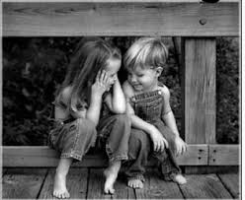
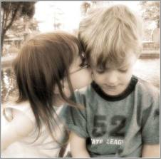
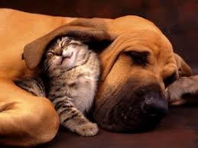
“Amor y Amistad”

Slide 3
“Amistad”
Es una relación afectiva entre dos o más personas; es una de las relaciones interpersonales más comunes que la mayoría de las personas tiene en la vida.
Se da en distintas etapas de la vida y en diferentes grados de importancia y trascendencia; nace cuando las personas encuentran inquietudes comunes. Hay amistades que nacen a los pocos minutos de relacionarse y otras que tardan años en hacerlo.

Slide 4
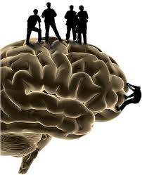
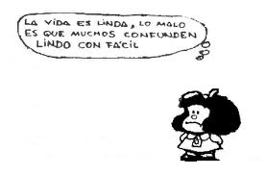
Conforme los individuos se desarrollan en la niñez media y la adolescencia aprenden del mundo social a merced de un proceso llamado Cognición Social. Así como su comprensión del mundo físico cambia conforme maduran, del mismo modo lo hace su entendimiento delo social. Así pues, la cognición social son los pensamientos, conocimientos y compenetración de este mundo, jugando un papel casi determinante en la conducta de toda persona.

Slide 5
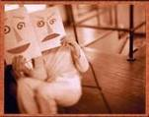
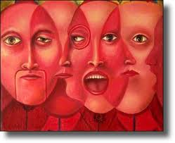
El primer componente de la cognición social es la inferencia social , supuestos y conjeturas acerca de lo que alguien más siente, piensa o intenta; por ejemplo: un pequeño oye reír a su madre y asume que está contenta; pero un adulto quizá detecte algo forzado en la risa e infiera que está ocultando sus sentimientos.

Slide 6
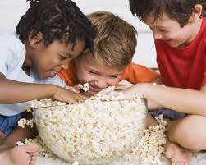
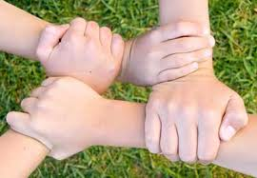
El segundo componente de la cognición social es el entendimiento infantil de las relaciones sociales. Paso a paso los niños acumulan información y conocimientos acerca de las obligaciones de las amistades, como la franqueza y la lealtad, el respeto a la autoridad y los conceptos de legalidad y justicia.

Slide 7
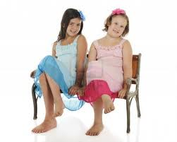
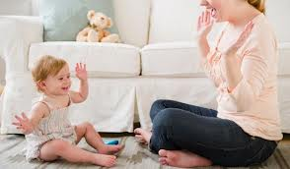
El tercer aspecto es el entendimiento de las regulaciones sociales, como las costumbres y convenciones, muchas de las cuales se aprenden primero por rutinas o imitación.

Slide 8
Selman (1981) explica cuatro etapas de la amistad.
La primera (antes de los siete años) está basada en consideraciones físicas o geográficas, y es más bien auto centrada. Un amigo es sólo un compañero de juego, alguien que vive cerca, que va a la misma escuela o que tiene juguetes codiciables. No hay comprensión de su punto de vista.
En la segunda etapa (de los siete a los nueve) comienza a formarse la idea de reciprocidad y una conciencia de los sentimientos del otro. La amistad se ve sobre todo en términos de los actos sociales de una persona y las evaluaciones subjetivas que otro hace de esos actos.
En la tercera etapa (de los 9 a los 12), la amistad se funda en un toma y da genuino: los amigos se ven como personas que se ayudan unas a otras. Los niños advierten que pueden evaluar los actos de sus amigos y que éstos, a su vez, hacen lo mismo. Aparece por primera vez el concepto de confianza.
En la cuarta etapa los niños ven la amistad como una relación estable y continua cimentada en la confianza. Ahora pueden observarla desde el punto de vista del tercero

Slide 9
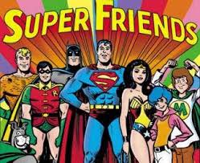
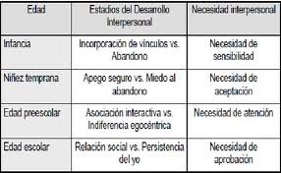

Slide 10
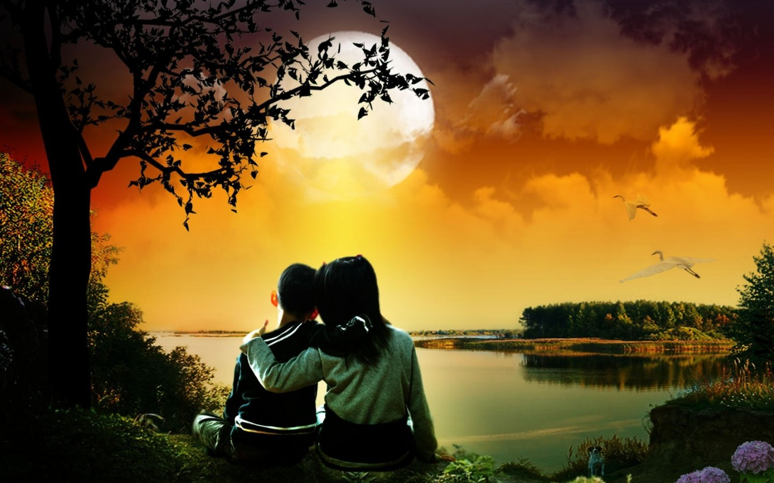
Uni

Slide 11
Algunas frases para alegrarles el resto del día (: Un amigo es uno que lo sabe todo de ti y a pesar de ello te quiere. Elbert Hubbard (1856-1915) Ensayista estadounidense. Ama hasta que te duela. Si te duele es buena señal. Madre Teresa de Calcuta (1910-1997) Misionera de origen albanés naturalizada india La amistad es más difícil y más rara que el amor. Por eso, hay que salvarla como sea. Alberto Moravia (1907-1990) Alberto Pincherle. Escritor italiano. Un hermano puede no ser un amigo, pero un amigo será siempre un hermano. Demetrio de Falero (350 AC-280 AC) Orador, filósofo y gobernante ateniense. En un beso, sabrás todo lo que he callado. Pablo Neruda (1904-1973) Poeta chileno. Cuando mi voz calle con la muerte, mi corazón te seguirá hablando. Rabindranath Tagore (1861-1941) Filósofo y escritor indio. No olvides nunca que el primer beso no se da con la boca, sino con los ojos. O. K. Bernhardt Escritor alemán . La amistad es un alma que habita en dos cuerpos; un corazón que habita en dos almas. Aristóteles (384 AC-322 AC) Filósofo griego.

Slide 12
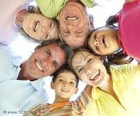
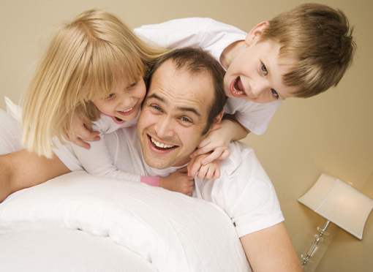
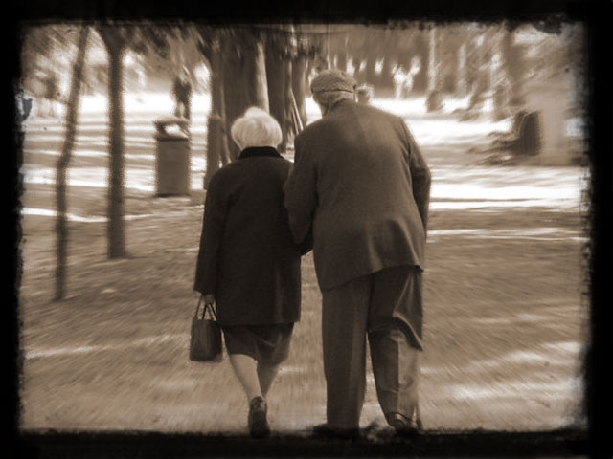
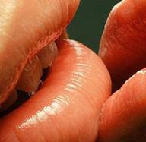
Concepto de amor
Es difícil de definir por las distintas percepciones, pero es seguro que las definiciones teóricas y las vivencias personales
El amor es un conjunto de sentimientos que resultan de una serie de actitudes, emociones y experiencias. Intensificando las relaciones interpersonales del ser humano.
No necesariamente tiene que ser con una persona, ya que hay distintas maneras en las que se manifiesta el amor. Pero el amor hace más referencia a la búsqueda y unión con otro ser que le haga sentirse completo.

Slide 13
Primer amor
El primer amor – la madreo sustituto- ideas de Fromm
La cual dice que con base a este amor el individua esta listo para buscar amor fuera del núcleo familiar, con confianza y seguridad.
Formando su deseo de amar y sentir atracción por otras personas

Slide 14
"el primer amor no se olvida nunca", (Francesco Alberoni )
« El amor es una exploración de sí mismos, de los demás, de la relación con los amigos»
Desde pequeños los individuos establece una diferenciación entre la amistad y el enamoramiento.
Al enamorarse suceden distintos cambios en el sujeto y empiezan por:
*Recorre su pasado, hace un balance de él, pero también quiere saberlo todo de la persona amada
el nuevo objeto de amor con el que se desea fundir física y psicológicamente.
amamos, idealizamos al objeto amado, queremos incluso a quienes no nos aman, perdonamos y vamos más allá de los límites de la razón.
Esto los niños lo saben, por eso, no confunden la amistad con el amor.

Slide 15
Amor productivo
Cuidado
Conocimiento
Respeto
Responsabilidad
Si mismo
Los otros
Lo otro
Sujeto-objeto, relación y su movimiento
Poder decidir y asumir lo que decidimos
Reconocer la diferencia del otro

Slide 16
Elementos comunes para todas las formas de amor
Cuidado
Preocupación por la vida y el crecimiento de lo que amamos.

Slide 17
Responsabilidad
Estar listo y dispuesto a responder.

Slide 18
Respeto
Conciencia de la individualidad única del ser que amamos, preocuparse porque la otra persona crezca y se desarrolle tal como es. Sólo existe sobre la base de la libertad

Slide 19
Conocimiento
Penetración activa en la otra persona, en la que la unión satisface mi deseo de conocer.

Slide 20
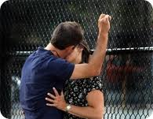
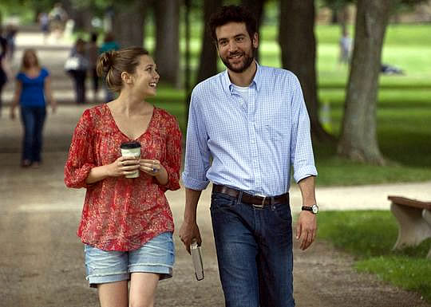
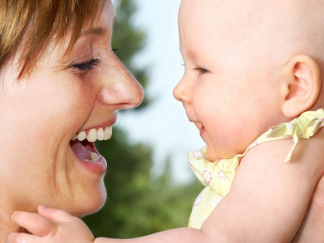
Manifestaciones del amor

Slide 21
Amor autopersonal (Amor propio)
Es sano amor hacia uno mismo.
Es un prerrequisito para el autoestima
Es algo positivo para el desarrollo personal e indispensable para las buenas relaciones interpersonales.

Slide 22
Amor incondicional
Es el amor compasivo, altruista que se profesa sin esperar nada a cambio.
El amor maternal, o amor de madre a hijo.

Slide 23
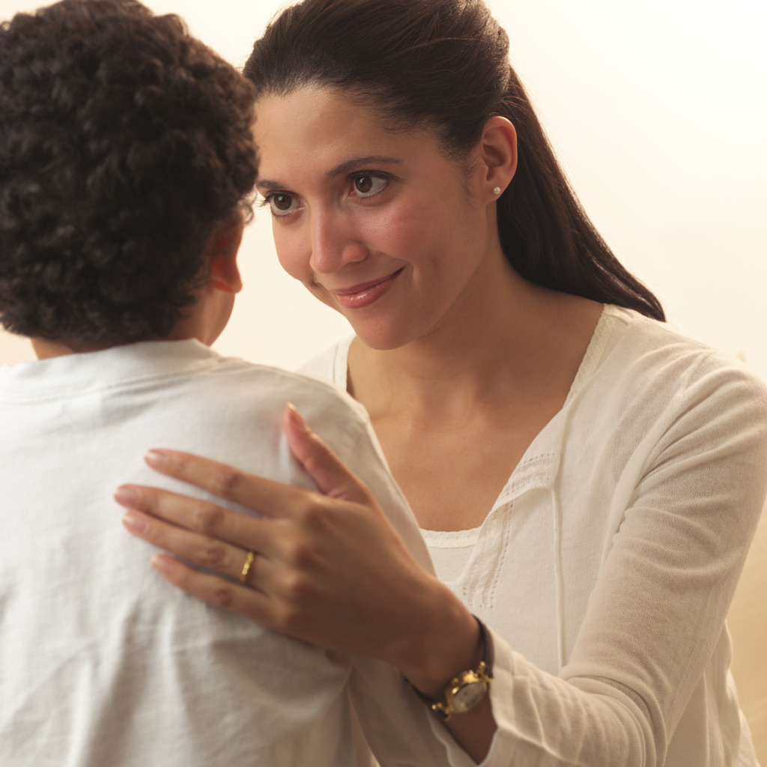
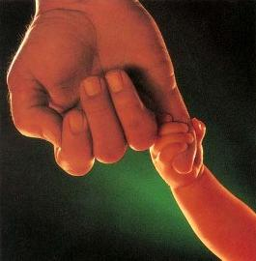
Amor filial
Entre hijos y padres (y, por extensión, entre descendientes y ancestros).

Slide 24
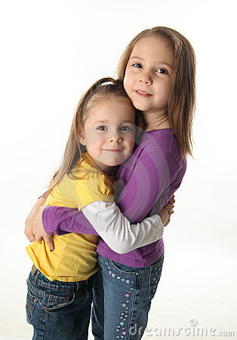
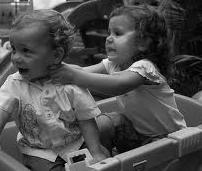
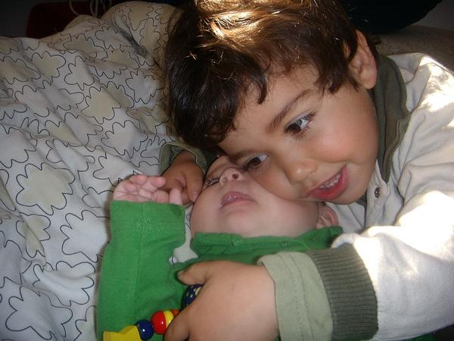
Amor fraternal
Referente al afecto entre hermanos, pero puede abarcar a otros parientes (exceptuando a los padres).
Surge de un sentimiento profundo de gratitud y reconocimiento a la familia, y se manifiesta por emociones que apuntan a la convivencia, la colaboración.

Slide 25
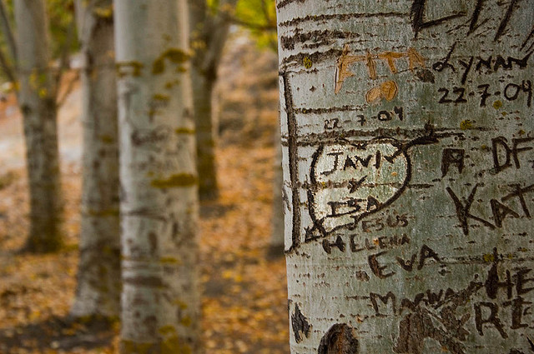
Amor confluente
Amor entre personas capaces de establecer relaciones de pareja.
Aparece por oposición al amor romántico: no tiene que ser único, no tiene que ser para siempre, no supone una entrega incondicional

Slide 26
Amor sexual
Incluye el amor romántico y el amor confluente. El deseo sexual, según Helen Fisher, es diferente del amor romántico y del afecto
Desde el punto de vista de la psicología humanista, el amor románticoy el amor interpersonal en general está relacionado en gran medida con la autoestima.

Slide 27
Amor platónico
Vulgarmente, se conoce como una forma de amor en que no hay un elemento sexual o éste se da de forma mental, imaginativa o idealística y no de forma física.

Slide 28
Amor a los animales y plantas
Nace de un sentimiento protector.

Slide 29
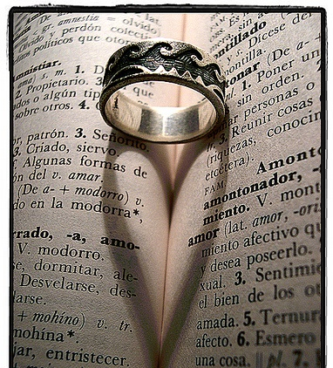
Amor hacia algo abstracto o inanimado
A un objeto físico, una idea, una meta, a la patria , al lugar de nacimiento, al honor, a la independencia (integridad).

Slide 30
Amor hacia una deidad
Suele nacer de la educación recibida desde la infancia, y se basa en la fe. Se considera a Dios como la fuente de todo amor.

Slide 31
Amor universal
Amor espiritual que, según diferentes religiones, todas las personas pueden llegar a profesar al medio natural y que los grandes místicos experimentan como expresión del nirvana, éxtasis o iluminación

Slide 32
CIBEROGRAFÍA
http://www.revista.unam.mx/vol.9/num11/art90/art90.pdf
http://www.euroresidentes.com/amor/
http://depsicologia.com/psicologia-del-amor/
http://www.yopsicologo.com/files/amor_psicologia.html
http://www.quo.es/ciencia/psicologia/pero_que_es_el_amo
http://www.psicologia-para-no-psicologos.com/2011/07/elementos-basicos-del-amor.html

